Slide 1
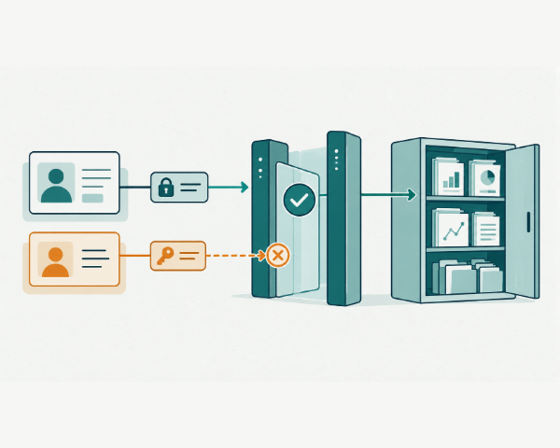
ПРИМЕЊЕНО СОФТВЕРСКО ИНЖЕЊЕРСТВО
ОСНОВЕ ИНФОРМАЦИОНЕ БЕЗБЕДНОСТИ
Идентитет,
аутентикација и RBAC
Идентитет, улоге, дозволе и серверска провера приступа
Факултет техничких наука · Универзитет у Новом Саду
Нови Сад
Notes:
Извори: oibThematicExercises.ts, oibThematicPresentations.ts. Академска 2026/27.

Slide 2
ПРЕГЛЕД
Садржај презентације
01
02
03
04
Идентитет
Улоге и дозволе
Серверска одлука
Ревизија и примена
Појмови, статус, сесије и
RBAC, матрица права и опсег.
Провере, грешке и негативни
Запис, доказ и рад на
лозинке.
13–19
тестови.
пројекту.
04–12
20–26
27–33
Увод
Идентитет и право приступа (03)
Основе информационе безбедности
02
Notes:
Презентација је организована у четири тематске целине. Опсези слајдова су наведени у садржају.

Slide 3
УВОД · ОДЛУКА О ПРИСТУПУ
Идентитет и право приступа
Аутентикација потврђује идентитет. Ауторизација одређује да ли субјекат сме да изврши конкретну радњу.
ПОЈМОВИ
ОДЛУКА
ДОКАЗ
Четири различита појма
Одлука је на серверу
Дозвољено и одбијено
Идентитет, аутентикација, улога и
Интерфејс може сакрити опцију,
Тест и ревизиони запис показују
дозвола имају различите
али не сме бити једина контрола
шта се догодило за исти тип радње
одговорности у систему.
приступа.
у два контекста.
ПИТАЊЕ ЗА ПРОВЕРУ
Ко је субјекат, која дозвола је потребна и у ком опсегу она важи?
Основе информационе безбедности
03
Notes:
Извор: oibThematicPresentations.ts — тема 1.

Slide 4
01
ПРВИ ДЕО
Идентитет и пријава
Раздвајање појмова, животни циклус налога, сесија и безбедна провера
лозинке.
Идентитет
Аутентикација
Сесија
Лозинка
Основе информационе безбедности
04
Notes:
Раздвајање појмова, животни циклус налога, сесија и безбедна провера лозинке.

Slide 5
01 · ОСНОВНИ ПОЈМОВИ
Основни појмови контроле приступа
Идентитет, аутентикација, улога и дозвола имају засебне функције у одлуци о приступу.
01
02
03
04
Идентитет
Аутентикација
Улога
Дозвола
Ко је субјекат?
Да ли је тврдња о идентитету
Коју пословну одговорност
Коју конкретну радњу сме да
Трајна ознака и статус.
уверљива?
субјекат има?
изврши?
МОДЕЛ ОДЛУКЕ
Ефективно право зависи од улоге, потребне дозволе, опсега и актуелног статуса идентитета.
Основе информационе безбедности
05
Notes:
Извори: oibThematicPresentations.ts и oibThematicExercises.ts — ментални модел теме 1.

Slide 6
01 · РАЗДВАЈАЊЕ ПОЈМОВА
Раздвајање аутентикације и ауторизације
Спојене провере стварају претпоставку да аутентификован корисник има право на сваку доступну радњу.
НЕБЕЗБЕДНА ПРЕТПОСТАВКА
ПОТПУНА ОДЛУКА
„Пријављен је, дакле сме“
„Ко, шта, над чим и зашто?“
Корисник може бити исправно аутентификован, а ипак
Сервер проверава активан идентитет, потребну дозволу,
не сме да одобри промену, чита туђи ресурс или мења
опсег и контекст конкретне радње.
конфигурацију.
ЗАКЉУЧАК
Раздвајање појмова смањује број скривених пречица и омогућава јасан ревизиони траг.
Основе информационе безбедности
06
Notes:
Извор: oibThematicExercises.ts — увод теме 1.

Slide 7
01 · ПОЈМОВИ
Аутентикација и ауторизација
Аутентикација потврђује идентитет, док ауторизација проверава право на конкретну радњу.
ПОЈАМ | ПИТАЊЕ | ТИПИЧНА ГРЕШКА
Идентитет | Ко је субјекат? | Особа и технички налог се третирају исто.
Аутентикација | Да ли је идентитет потврђен? | Успешна пријава се тумачи као широко овлашћење.
Ауторизација | Да ли је радња дозвољена? | Провера постоји само у корисничком интерфејсу.
Сесија | У ком привременом контексту право важи? | Token се третира као трајно право.
Основе информационе безбедности
07
Notes:
Извор: oibThematicExercises.ts — Поређење основних појмова идентитета.

Slide 8
01 · ЖИВОТНИ ЦИКЛУС
Животни циклус идентитета
Права приступа мењају се са статусом налога, организационом улогом и важењем додељених привилегија.
01
02
03
04
05
Креиран
Активан
Промењен
Суспендован
Угашен
власник и сврха
важеће улоге и
нова одговорност
приступ се одмах
остаје audit
налога
дозволе
или опсег
укида
историја
ДИЗАЈНЕРСКА ПОСЛЕДИЦА
Статус идентитета и промена улоге морају утицати на сваку нову одлуку, без ослањања на застарелу претпоставку
клијента.
Основе информационе безбедности
08
Notes:
Извор: oibThematicPresentations.ts — Identitet.

Slide 9
01 · СЕСИЈЕ
Сесија као привремени безбедносни контекст
Токен преноси тврдње о субјекту у ограниченом периоду, док сервер проверава њихово важење.
01
02
03
04
Пријава
Сесија
Нова одлука
Истек
потврда идентитета
ограничено трајање
провера статуса и дозволе
поновна потврда
идентитета
БЕЗБЕДНОСНИ ИСХОД
Суспензија мора да има ефекат
Активан токен не сме сам по себи да надјача актуелни статус идентитета за нову осетљиву радњу.
Основе информационе безбедности
09
Notes:
Извор: oibThematicExercises.ts — основни појмови идентитета и сесије.

Slide 10
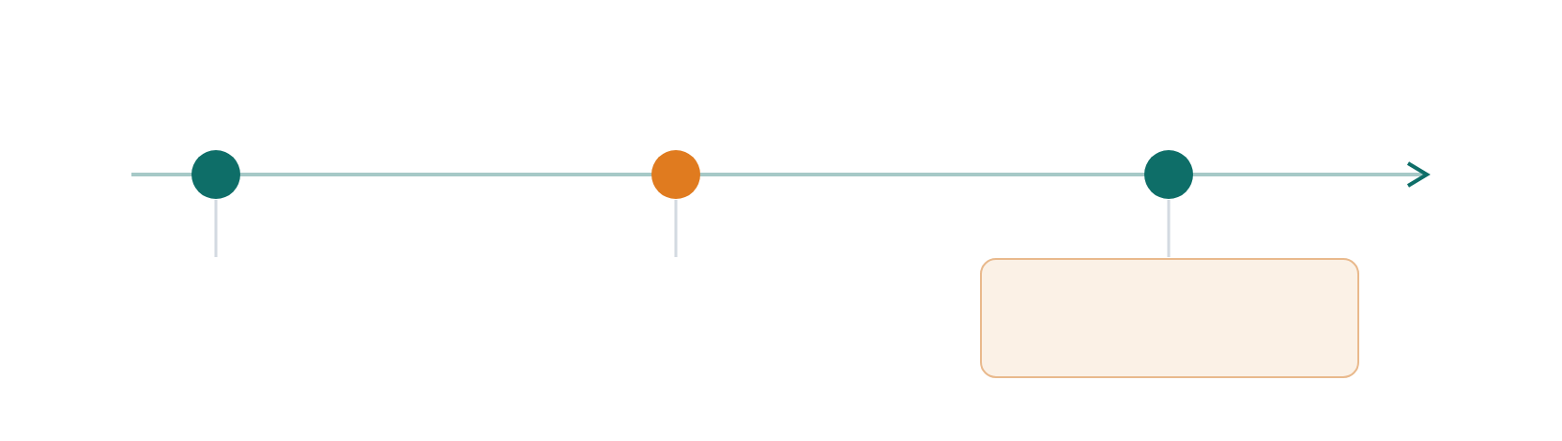
01 · СЕСИЈА
Промена статуса током сесије
Нова осетљива радња користи актуелни статус идентитета.
Пријава
Суспензија налога
Нови захтев
Сесија је успостављена
Статус се променио
Провера статуса
Налог је активан
Сесија може још постојати
Одбијена осетљива радња
Основе информационе безбедности
10
Notes:
Илустративна временска линија, без тврдње о конкретном формату токена. Понавља захтев из изворног слајда 17: активан токен не сме да надјача актуелни статус налога. Систем мора да има механизам за проверу или поништавање контекста.

Slide 11
01 · ЛОЗИНКЕ
Безбедно чување лозинки
Систем чува изведену вредност, salt и параметре; оригинална лозинка се не може вратити.
C# · илустративни пример
Хеш и salt
1
public PasswordRecord Create(string password)
Стандардна библиотека
2
{
управља хеширањем и salt
3
var hash = hasher.HashPassword(user, password);
вредношћу.
4
return new PasswordRecord(hash);
5
}
Порука клијенту
Иста порука покрива
непостојећи налог и погрешну
лозинку.
Промена лозинке
Промена укида стару тајну и
оставља ревизиони траг.
Основе информационе безбедности
11
Notes:
Пример и принцип засновани на oibThematicPresentations.ts — Аутентикација. Извор принципа: https://cheatsheetseries.owasp.org/cheatsheets/Password_Storage_Cheat_Sheet.html

Slide 12
01 · C# ПРИМЕР
Резултат провере лозинке
C# · илустративни пример
Успешна провера
1
public bool Verify(string password, string hash)
Success и
2
{
SuccessRehashNeeded
3
var result = hasher.VerifyHashedPassword(
потврђују лозинку.
4
user, hash, password);
5
if (result == PasswordVerificationResult.Failed)
6
return false;
Обнова хеша
7
if (result == PasswordVerificationResult.SuccessRehashNeeded)
SuccessRehashNeeded
8
{
9
user.PasswordHash = hasher.HashPassword(user, password);
захтева нов хеш и чување
10
SaveUpdatedHash(user);
ажурираног записа.
11
}
12
return true;
13
}
Основе информационе безбедности
12
Notes:
Исправљена провера која је раније прихватала само Success. SaveUpdatedHash је илустративан позив перзистенције, контекст user и hasher су поља сервиса. У продукцији користити Identity UserManager који координира обнову хеша. Извор: https://learn.microsoft.com/en-us/dotnet/api/microsoft.aspnetcore.identity.passwordverificationresult?view=aspnetcore-10.0

Slide 13
02
ДРУГИ ДЕО
Улоге и дозволе
Пословна одговорност групише дозволе, а опсег и важење ограничавају
њихову примену.
RBAC
Најмања привилегија
Опсег
Важење
Основе информационе безбедности
13
Notes:
Пословна одговорност групише дозволе, а опсег и важење ограничавају њихову примену.

Slide 14
02 · RBAC
RBAC и пословна одговорност
Улога групише ограничен скуп дозвола које одговарају одређеној пословној одговорности.
СУБЈЕКАТ
УЛОГА
ДОЗВОЛЕ
Оператер
Оператер извештаја
Преглед, Извоз
Активан идентитет коме је
Група малих дозвола које имају
Конкретне радње, проверене
додељена одговорност у одређеном
заједничко пословно значење.
серверски и ограничене опсегом.
домену.
ПРИНЦИП
Најмања привилегија: додели само право које је потребно, за опсег у коме је потребно и док потреба траје.
Основе информационе безбедности
14
Notes:
Извор: oibThematicExercises.ts — Дизајнерска одлука: улога није дозвола.

Slide 15
02 · НАЗИВИ
Именовање улога и дозвола
Назив улоге описује пословну одговорност, а назив дозволе конкретну заштићену радњу.
ПРЕШИРОКО
ПРЕЦИЗНО
Admin
Оператер извештаја
Назив не објашњава које радње су оправдане, над којим
Улога групише дозволе report.view и report.export у
ресурсима и колико дуго право важи.
опсегу домена за који оператер одговара.
ПРАВИЛО МОДЕЛА
Промена пословне одговорности мења улогу. Нова техничка операција додаје малу дозволу у постојећи модел.
Основе информационе безбедности
15
Notes:
Извор: oibThematicExercises.ts — Дизајнерска одлука: улога није дозвола.

Slide 16
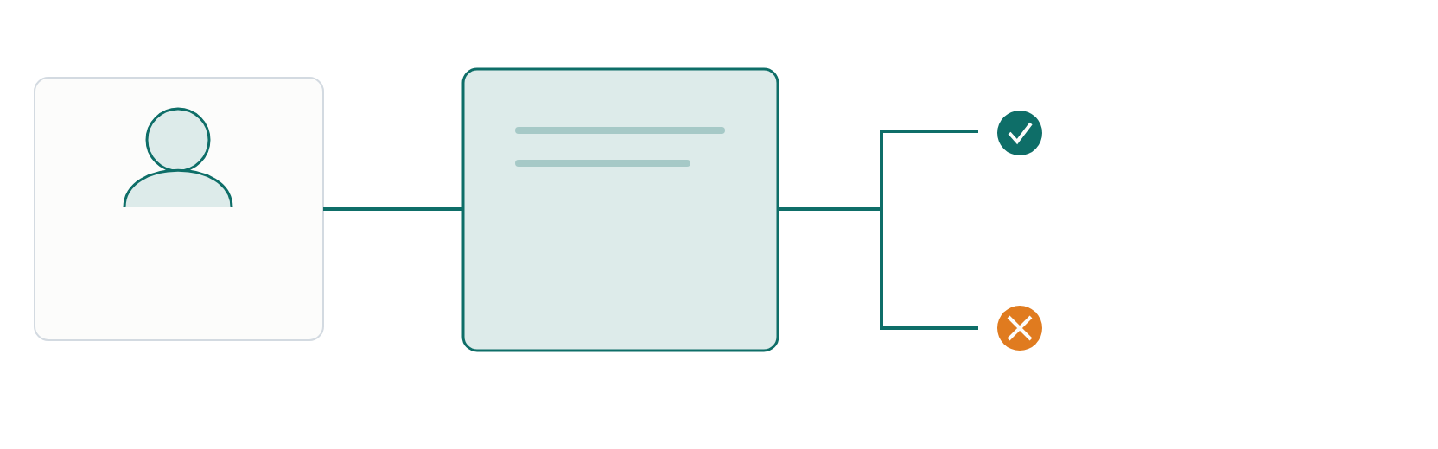
02 · УЛОГЕ И ДОЗВОЛЕ
Један идентитет, различите радње
Илустративни пример: улога има report.view, а нема report.export.
Један идентитет
Одлука на серверу
Преглед извештаја
Дозвола постоји
Налог + статус
Потврђена пријава
улога + дозвола
Извоз извештаја
Дозвола недостаје
Основе информационе безбедности
16
Notes:
Шема илуструје разлику између пријаве и права на конкретну радњу. Називи report.view и report.export прате уједначену конвенцију дозвола из ове презентације.

Slide 17
02 · ИЛУСТРАТИВНИ ПРИМЕР
Матрица улога и дозвола
Свака колона представља једну радњу, а сваки ред једну пословну одговорност.
Улога | report.view | report.export | report.approve
Читалац | Дозвољено | Одбијено | Одбијено
Оператер извештаја | Дозвољено | Дозвољено | Одбијено
Одобравалац | Дозвољено | Одбијено | Дозвољено
Илустративни модел
Матрица приказује дозволе улога. Приступ конкретном извештају захтева и проверу опсега.
Основе информационе безбедности
17
Notes:
Нова илустративна матрица RBAC. Улоге и дозволе служе за објашњење, нису прописана пројектна конфигурација. Принцип најмање привилегије: https://cheatsheetseries.owasp.org/cheatsheets/Authorization_Cheat_Sheet.html

Slide 18
02 · ИЛУСТРАТИВНИ ПРИМЕР
RBAC и приступ конкретном ресурсу
Постојање дозволе за радњу само по себи не доказује право над сваким ресурсом.
УЛОГА
РЕСУРС
ОПСЕГ
Оператер извештаја
Извештај домена А
Додељени домен А
Улога додељује дозволу
Сервер учитава домен ресурса из
Извоз ресурса из домена Б захтева
report.export.
поузданог извора.
посебно оправдано право.
Одлука
RBAC проверава дозволу из улоге. Додатна провера ресурса, статуса и важења спречава приступ ван оправданог опсега.
Основе информационе безбедности
18
Notes:
Раздвојене RBAC дозволе од допунских провера ресурса, атрибута и важења. Извор: https://cheatsheetseries.owasp.org/cheatsheets/Authorization_Cheat_Sheet.html

Slide 19
02 · ПРИВРЕМЕНО ПРАВО
Привремено проширење одговорности
Широка администраторска улога додељује више права него што конкретан задатак захтева.
ПОТРЕБА
ОПСЕГ
РЕВИЗИЈА
Одобравање једне врсте
Само један домен и
Истек и ревизиони траг
промене
ограничено време
Може се утврдити ко је доделио
Најпре се дефинише конкретна
Право важи у дефинисаном домену
право, зашто и када је престало.
радња и њен ограничени опсег.
и престаје истеком пословне
потребе.
ЗАКЉУЧАК
Модел RBAC додељује најмању радњу оправдану пословном одговорношћу, у ограниченом опсегу и трајању.
Основе информационе безбедности
19
Notes:
Извор: oibThematicExercises.ts — Пример: оператер добија нову одговорност.

Slide 20
03
ТРЕЋИ ДЕО
Серверска одлука
Јединствена провера приступа, контролисано одбијање и тестови који
потврђују границу дозволе.
Активан налог
Дозвола
Опсег
Deny тест
Основе информационе безбедности
20
Notes:
Јединствена провера приступа, контролисано одбијање и тестови који потврђују границу дозволе.

Slide 21
03 · ТОК ЗАХТЕВА
Поступак доношења одлуке о приступу
Сваки корак има дефинисан улаз, исход и разлог одбијања који се може проверити.
01
02
03
04
05
Захтев
Идентитет
Дозвола
Исход
Audit
ко и шта тражи
потврђен и
улога и опсег
дозволи или одбиј
actor, action, target
активан
ЗАКЉУЧАК
Клијент може да води корисника, али сервер остаје једини ауторитет за одлуку.
Одбијање треба да буде контролисано: довољно јасно клијенту, без откривања заштићених детаља.
Основе информационе безбедности
21
Notes:
Извор: oibThematicExercises.ts — шема одлуке о приступу.

Slide 22
03 · C# ПРИМЕР
Серверска провера приступа
C# · илустративни пример
Статус и опсег
1
public AccessDecision Decide(Actor actor,
Пријава даје идентитет. Сервер
2
string permission, Resource target,
поново проверава актуелни
3
IEnumerable<Role> assignedRoles)
статус и циљни ресурс.
4
{
5
if (!actor.IsAuthenticated)
6
return Deny("not_authenticated");
Директан API позив
7
if (!actor.IsActive)
Исти захтев мора бити
8
return Deny("identity_inactive");
9
if (!IsInScope(actor, target))
безбедан и када се API позове
10
return Deny("out_of_scope");
директно.
Основе информационе безбедности
22
Notes:
Илустративни C# пример заснован на принципима из oibThematicExercises.ts, није преузет као готово пројектно решење. Први део илустративног метода. Наставак је на следећем слајду. IsInScope користи серверски контекст и учитани ресурс. Извор принципа: https://cheatsheetseries.owasp.org/cheatsheets/Authorization_Cheat_Sheet.html

Slide 23
03 · C# ПРИМЕР · НАСТАВАК
Дозвола и исход одлуке
C# · илустративни пример
Именована радња
11
var grantingRole = assignedRoles
Дозвола описује конкретну
12
.FirstOrDefault(role =>
радњу. Улога групише дозволе
13
Grants(role, permission));
оправдане одговорношћу.
14
return grantingRole is null
15
? Deny("permission_not_granted")
16
: Allow("granted_by_role");
Стабилан код
17
}
Исход има стабилан код.
Ревизиони запис настаје за
дозвољене и одбијене
покушаје.
Илустративни уговор
Deny и Allow враћају AccessDecision. assignedRoles потиче са сервера и садржи само важеће доделе.
Основе информационе безбедности
23
Notes:
Други део метода Decide. Уклоњене су елипсе из изворног кода. Deny, Allow, Grants и IsInScope су именовани илустративни помоћни методи. Audit обрађује позивалац за сваки исход. Извор принципа: https://cheatsheetseries.owasp.org/cheatsheets/Authorization_Cheat_Sheet.html

Slide 24
03 · ЧЕСТЕ ГРЕШКЕ
Честе грешке у моделу приступа
Нејасно раздвајање улога, дозвола и контекста доводи до прекомерних привилегија.
01
02
03
Пријава = овлашћење
Преширока улога
Сакривено дугме
Систем не проверава посебно
Нова потреба се решава додавањем
Клијент не приказује радњу, али
радњу и ресурс јер је корисник већ
администратора уместо мале
сервер прихвата директан API
пријављен.
дозволе и опсега.
позив.
КОНТРАМЕРА
Заједничка контрамера обухвата експлицитну серверску одлуку, тест одбијања и ревизиони исход.
Основе информационе безбедности
24
Notes:
Извор: oibThematicPresentations.ts — типичне грешке теме 1.

Slide 25
03 · NUNIT ПРИМЕР
Негативни тестови ауторизације
C# · илустративни пример
Радња је одбијена
1
[Test]
Читалац има report.view, али
2
public void Decide_WhenNoPermission_Denies()
нема report.export. Статус и
3
{
опсег су исправни.
4
var decision = policy.Decide(
5
ActiveActorIn("A"), "report.export",
6
ReportIn("A"), [Reader]);
Други слој доказа
7
using (Assert.EnterMultipleScope())
Audit бележи actor, action,
8
{
9
Assert.That(decision.Allowed, Is.False);
target и outcome. То захтева
10
Assert.That(decision.Code,
посебну проверу тока захтева.
11
Is.EqualTo("permission_not_granted"));
12
}
13
}
Основе информационе безбедности
25
Notes:
Илустративни NUnit пример заснован на oibCheckpoints.ts и oibThematicExercises.ts. Тест усклађен са новим потписом Decide. ActiveActorIn, ReportIn и Reader су илустративне фикстуре. Unit тест одлуке сам по себи не доказује настанак audit записа.

Slide 26
03 · ИЛУСТРАТИВНИ ТЕСТОВИ
Сценарији провере приступа
Сценарио | Шта мењамо | Очекивани исход
Дозвољен приступ | Активан налог, дозвола и опсег | Allow
Без пријаве | Идентитет није потврђен | not_authenticated
Суспендован налог | Идентитет је неактиван | identity_inactive
Погрешан опсег | Ресурс је у другом домену | out_of_scope
Без дозволе | Улоге не дају report.export | permission_not_granted
Основе информационе безбедности
26
Notes:
Нова матрица тестова. Сваки негативни тест мења једну чињеницу. Називи исхода припадају илустративном коду у овој презентацији. Извор принципа: https://cheatsheetseries.owasp.org/cheatsheets/Authorization_Cheat_Sheet.html

Slide 27
04
ЧЕТВРТИ ДЕО
Ревизија и примена
Ревизиони запис, поновљив доказ, припрема пројектне целине и
провера разумевања.
Audit
Allow и deny
КТ1
Образложење
Основе информационе безбедности
27
Notes:
Ревизиони запис, поновљив доказ, припрема пројектне целине и провера разумевања.

Slide 28
04 · РЕВИЗИЈА
Садржај ревизионог записа
Запис омогућава реконструкцију покушаја без чувања лозинки, токена или непотребних личних података.
JSON · илустративни запис
Реконструкција
1
{
Субјекат, радња, циљ и исход
2
"actor": "user-184",
Correlation ID повезује одлуку
3
"action": "report.approve",
са остатком тока захтева.
4
"target": "report-902",
5
"outcome": "denied",
6
"reason": "missing_permission",
Без осетљивих вредности
7
"correlationId": "c-71f2"
Лозинка, token и непотребни
8
}
лични подаци
Ревизиони траг не садржи
осетљиве вредности које би
могле постати нови извор
цурења.
Основе информационе безбедности
28
Notes:
Извори: oibCheckpoints.ts и oibThematicExercises.ts — audit доказ.

Slide 29
04 · ДОКАЗ ИСПРАВНОСТИ
Критеријуми исправног модела приступа
Модел обухвата позитивне и негативне сценарије, разлог одлуке и ревизиони запис.
01
02
03
04
Allow тест
Deny тест
Audit
Преглед права
исправна улога и опсег
недостаје једна потребна
actor, action, target,
зашто корисник има
чињеница
outcome
приступ
ПРОВЕРЉИВ ЗАКЉУЧАК
Систем дозвољава оправдану радњу, одбија исту радњу без потребне дозволе и оставља траг који други члан тима може
да понови и објасни.
Основе информационе безбедности
29
Notes:
Извор: oibThematicExercises.ts — Како знамо да модел приступа ради.

Slide 30
04 · ПРОЈЕКТНА ЦЕЛИНА
Примена на пројекту
Пројектна целина треба да садржи једну серверску одлуку о приступу и проверљив доказ њеног исхода.
ИМПЛЕМЕНТАЦИЈА
ДОКАЗ
Једна безбедносна одлука
Сценарио дозволе
Имплементација обухвата субјекат, радњу, дозволу и
и сценарио одбијања
опсег. Серверска одлука користи актуелни статус
Доказ обухвата тест или демонстрацију
идентитета.
и ревизиони запис са актером, радњом, циљем и
исходом.
ПРИПРЕМА ЗА КТ1
Припрема за КТ1 (у термину 4. вежбе): основна аутентикација и RBAC раде серверски. Object-level authorization и негативан
тест допуњују ланац.
Основе информационе безбедности
30
Notes:
Извори: oibThematicExercises.ts — рад на вежби, oibCheckpoints.ts — КТ1.

Slide 31
04 · ПРИМЕНА КОНЦЕПАТА
Примена концепата
Анализа једне радње обухвата субјекат, дозволу, контекст, серверску одлуку и доказ исхода.
01
02
03
04
Избор радње
Дефинисање
Тест одбијања
Провера
на пример report.approve
дозволе
недостаје једна чињеница
ревизионог записа
назив и опсег
actor, action, target,
outcome
ОЧЕКИВАНИ РЕЗУЛТАТ
Мала серверска промена, позитиван и негативан тест и кратко објашњење зашто дозвола има баш тај опсег.
Основе информационе безбедности
31
Notes:
Извор: oibThematicExercises.ts — рад на вежби и доказ понашања.

Slide 32
04 · ПРОВЕРА РАЗУМЕВАЊА
Провера разумевања
Разумевање теме подразумева објашњење одлуке, контекста и доказа независно од конкретног технолошког оквира.
ПИТАЊЕ
За једну административну радњу објасните:
ко је субјекат, која дозвола је потребна, у ком опсегу важи, шта се бележи када је радња одбијена
Можете ли исту одлуку да формулишете као allow и deny тест?
Шта се мења ако је идентитет суспендован након пријаве?
Како доказујете да UI није једина контрола приступа?
Основе информационе безбедности
32
Notes:
Извор: oibThematicPresentations.ts — питање и провера разумевања теме 1.

Slide 33
РЕЗИМЕ
Одлука о приступу и њен доказ
Аутентикација потврђује идентитет. Серверска ауторизација проверава радњу над
конкретним ресурсом.
Улога групише дозволе. Актуелни статус, опсег и важење ограничавају њихову примену.
Allow и deny тестови, уз ревизиони запис, показују границу контроле.
Основе информационе безбедности
33
Notes:
Резиме појмова и доказа теме 1. Извор принципа: https://cheatsheetseries.owasp.org/cheatsheets/Authorization_Cheat_Sheet.html

